Slide 1
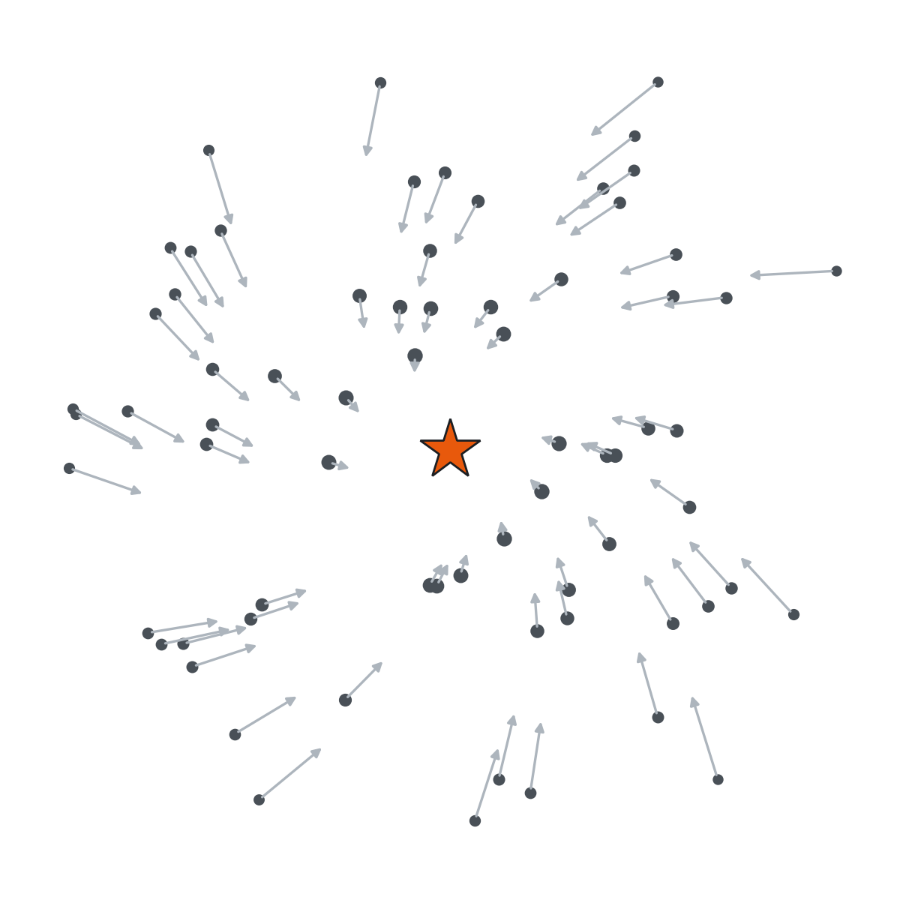
UTFPR / Universidade Tecnológica Federal do Paraná
Ciência da Computação - Pesquisa e Ordenação (CC4PO)
Particle Swarm Optimization (PSO)
Otimização por enxame de partículas: como funciona e onde é aplicada na prática
Eduardo Andrei Staudt
RA 2783045
Santa Helena, PR - 2026
Notes:
Abertura. Apresentar o tema: PSO, uma meta-heurística inspirada no comportamento de bandos. O foco do trabalho são as aplicações reais.

Slide 2
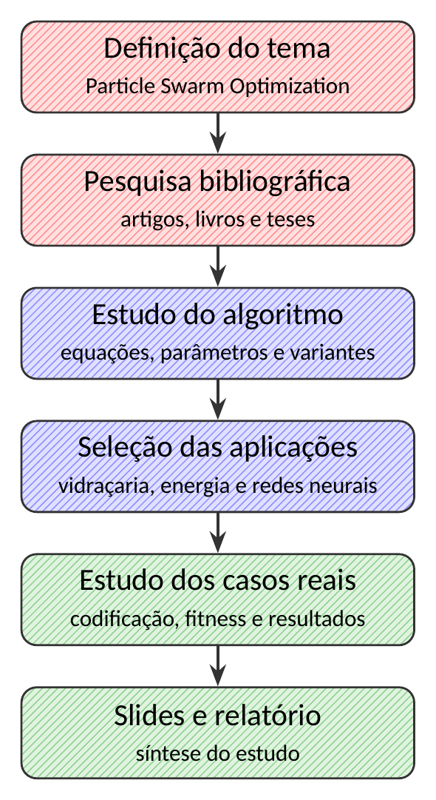
Metodologia do trabalho
O que é
Um estudo da meta-heurística Particle Swarm Optimization. A ideia foi entender como o algoritmo funciona por dentro e, principalmente, ver como ele resolve problemas reais.
Como foi feito
Pesquisa bibliográfica em artigos, revisões e livros da área. Depois, estudo das equações, dos parâmetros e de três aplicações bem diferentes entre si, com uma pequena simulação própria para cada uma.
Aplicações estudadas
Corte de vidro em vidraçaria, rotas de enxames de drones e ajuste de hiperparâmetros de redes neurais.
Material complementar
Aponte a câmera para o QR Code ao lado
QR Code
Figura 1 - Etapas da metodologia. Fonte: autoria própria.
1
Notes:
Explicar o caminho: tema, pesquisa bibliográfica, estudo do algoritmo, escolha das aplicações, estudo dos casos e produção dos slides e do relatório. O QR Code fica reservado para material complementar.

Slide 3
Contexto e origem
1987
Reynolds simula bandos com regras locais simples (boids)
Otimização
Escolher a melhor solução entre muitas possíveis. Menor custo, menor desperdício, menor erro. O problema é que, em casos reais, as combinações são tantas que testar tudo é inviável.
1995
Kennedy e Eberhart apresentam o PSO
1997
Versão binária do PSO
Meta-heurística
Estratégia de busca que não garante o ótimo, mas encontra soluções muito boas em tempo viável. Não precisa de derivada nem de fórmula fechada, só de um jeito de dizer se uma solução é boa ou ruim.
1998
Shi e Eberhart incluem o peso de inércia w
2002
Clerc e Kennedy propõem o coeficiente de constrição
Kennedy era psicólogo social e Eberhart, engenheiro eletricista. O PSO nasceu tentando simular comportamento social e acabou virando otimizador.
2
Notes:
Otimização é escolher a melhor opção. Meta-heurística troca a garantia de ótimo por velocidade. Linha do tempo: Reynolds 1987 com os boids, o PSO em 1995 na conferência IEEE de redes neurais, depois as melhorias de 1997, 1998 e 2002.

Slide 4
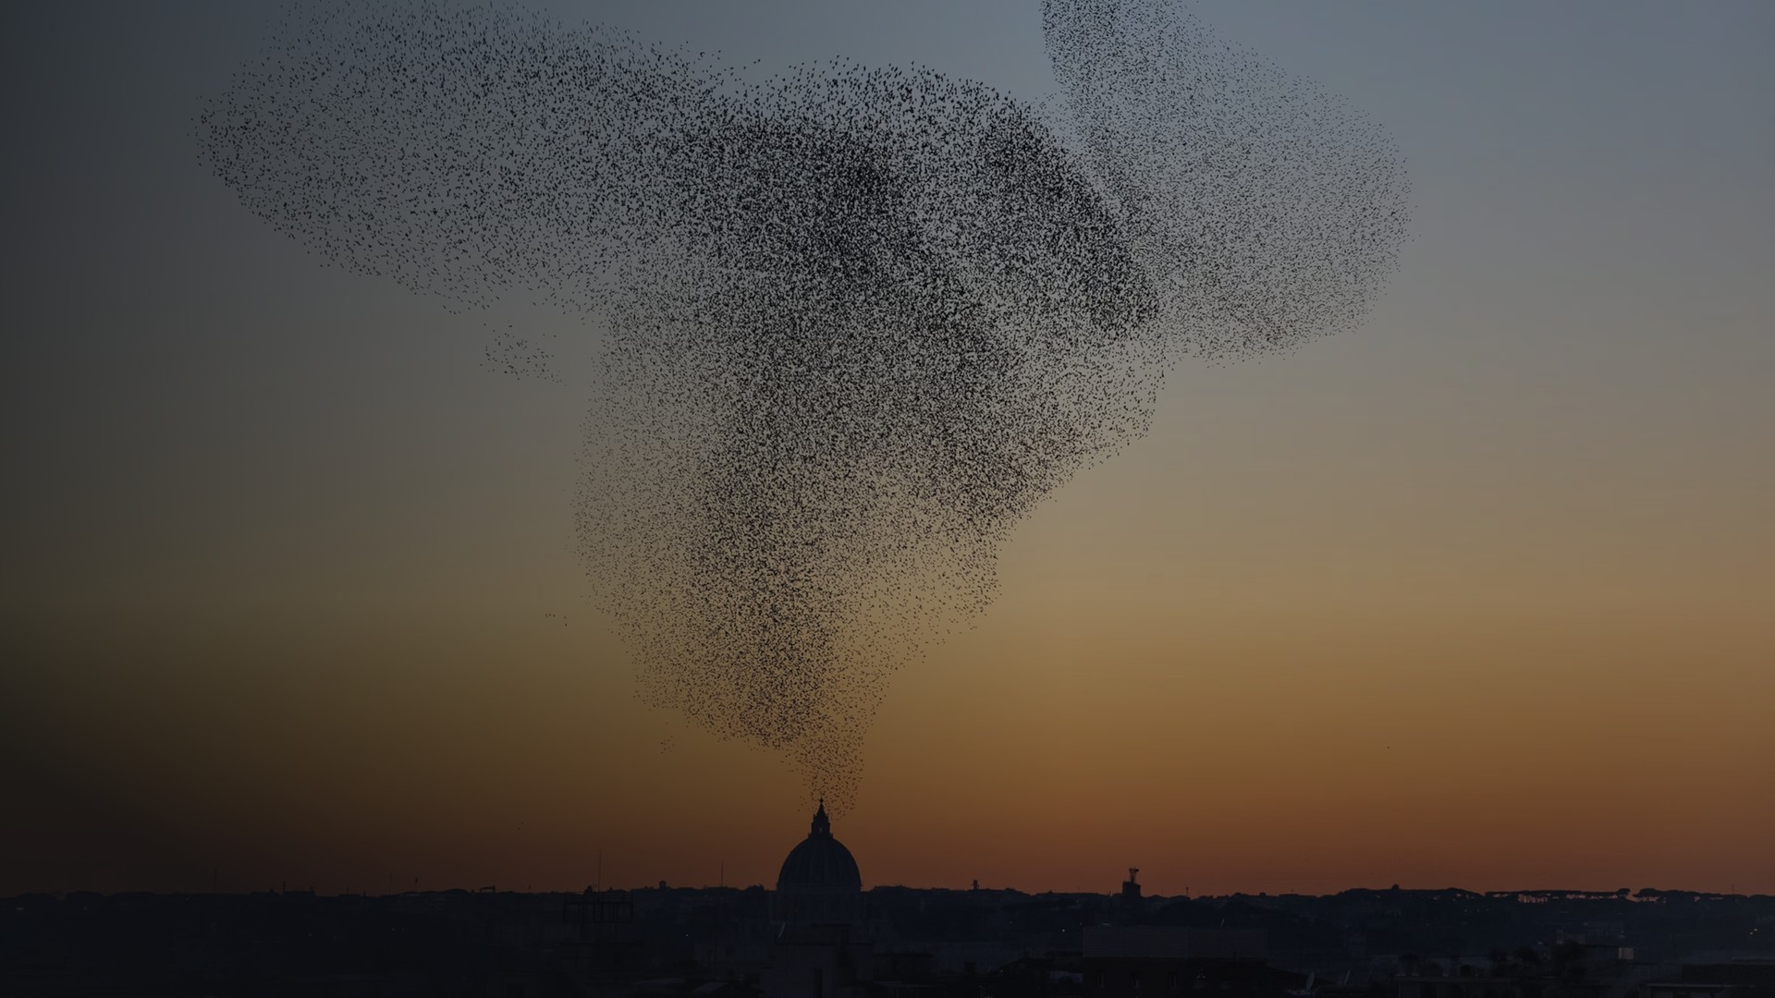
A ideia: um bando procurando comida
Imagine um bando procurando comida num campo. Ninguém sabe onde ela está, mas cada pássaro lembra do melhor lugar que já visitou e enxerga qual colega está mais perto dela. Misturando memória própria e informação do grupo, o bando inteiro chega lá.
pássaro = partícula comida = melhor solução faro = função fitness
Posição x
Uma solução candidata. Cada coordenada é uma variável do problema.
Velocidade v
Para onde e quanto a partícula vai andar no próximo passo.
pbest
Melhor posição que essa partícula já visitou. A memória dela.
gbest
Melhor posição que o enxame inteiro já encontrou.
Imagem de fundo: revoada de estorninhos sobre Roma. Fonte: National Geographic.
3
Notes:
Analogia do bando. Cada pássaro é uma partícula, a comida é o ótimo, o faro é a função fitness. Anatomia: posição, velocidade, pbest e gbest.

Slide 5
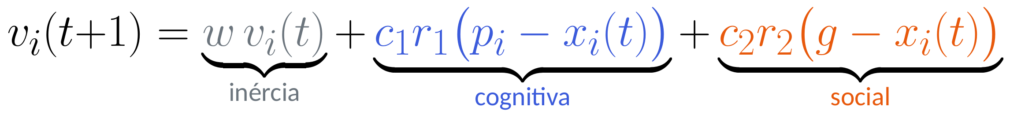
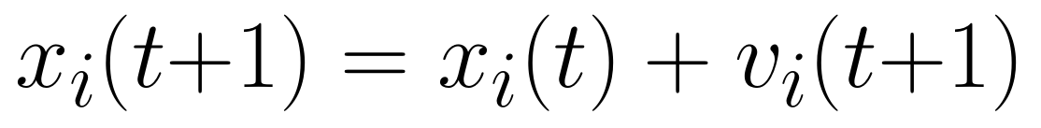
Equações de atualização
w
Peso de inércia. Valores comuns entre 0,4 e 0,9.
c1 e c2
Coeficientes de aceleração. Costumam ficar entre 1,5 e 2.
r1 e r2
Números sorteados entre 0 e 1 a cada passo. Trazem o acaso.
pᵢ e g
pᵢ é o pbest da partícula i e g é o gbest do enxame.
A primeira equação calcula a nova velocidade. A segunda só soma essa velocidade à posição. Forma padrão com peso de inércia, proposta por Shi e Eberhart (1998).
4
Notes:
A nova velocidade é a soma de três parcelas: inércia em cinza, cognitiva em azul e social em laranja. Depois a posição anda essa velocidade. O PSO original de 1995 não tinha o w, ele veio em 1998.

Slide 6
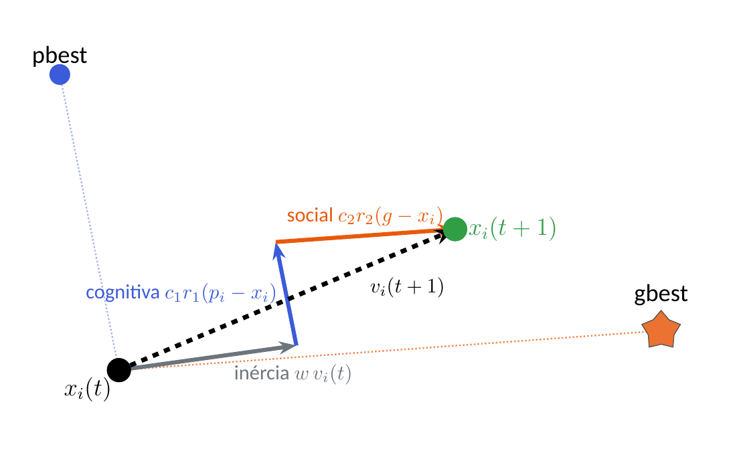



As três forças que movem a partícula
Inércia
Continua indo para onde já estava indo. Evita mudanças bruscas e ajuda a explorar o espaço.
Cognitiva
Puxa a partícula de volta para o melhor lugar que ela mesma já viu. É a memória individual.
Social
Puxa a partícula para o melhor lugar que o grupo achou. É a troca de informação.
Figura 2 - Soma das três forças, animada. Fonte: autoria própria.
Como r1 e r2 são sorteados, cada passo tem um pouco de acaso. É isso que impede o enxame de andar em fila.
5
Notes:
Mostrar a animação: primeiro a inércia, depois a cognitiva puxando para o pbest, depois a social puxando para o gbest, e a soma vira a nova velocidade.

Slide 7




Variantes do PSO
Inércia decrescente
Shi e Eberhart (1998)
Coeficiente de constrição
Clerc e Kennedy (2002)
O w começa alto, perto de 0,9, e cai até perto de 0,4. No começo o enxame explora, no fim ele refina.
Multiplica a velocidade por χ ≈ 0,729. Garante que o enxame converge sem limitar a velocidade na mão.
PSO binário
Kennedy e Eberhart (1997)
Chaves aleatórias (random keys)
Bean (1994)
Cada coordenada vira 0 ou 1. A velocidade passa por uma sigmoide e vira a probabilidade de o bit ser 1.
A partícula continua contínua. Na hora de avaliar, os valores são ordenados e viram uma sequência. É o que usamos no vidro.
6
Notes:
As duas primeiras mexem na convergência. As duas últimas levam o PSO para problemas discretos. A chave aleatória é a que aparece na aplicação do vidro.

Slide 8
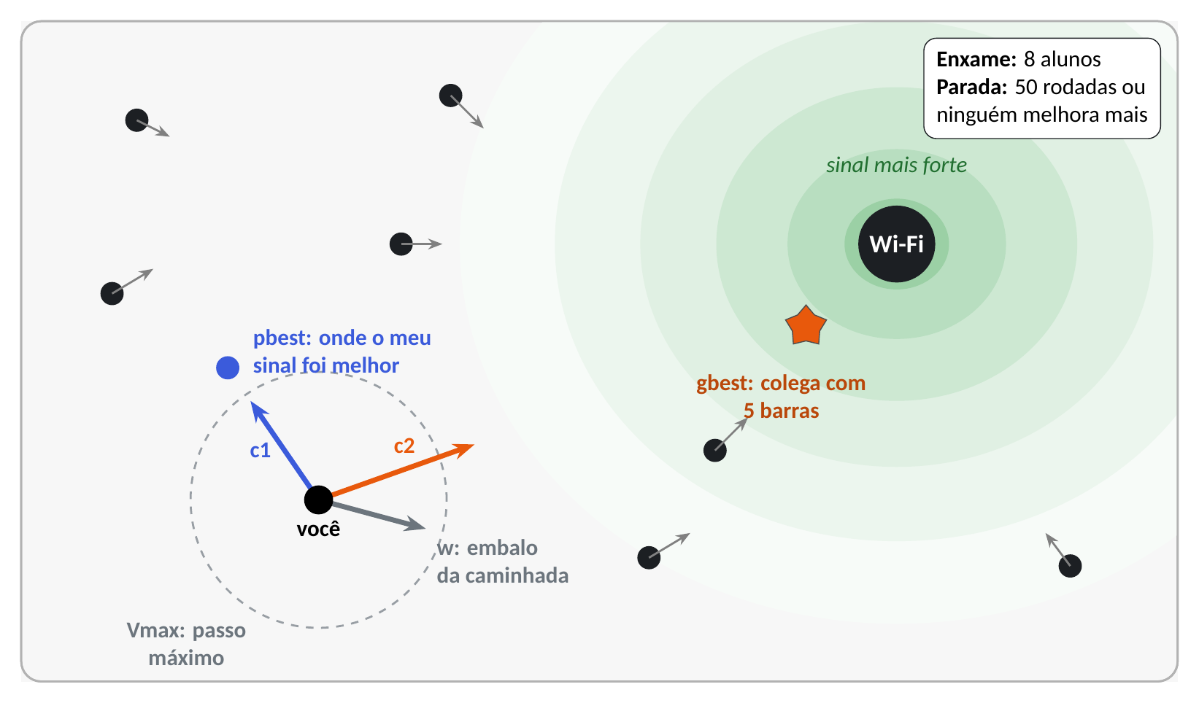
Parâmetros na prática
Tamanho do enxame
Quantas partículas procuram juntas. Entre 20 e 50 é comum.
w (inércia)
Quanto do passo anterior é mantido. Alto explora, baixo refina.
c1 e c2
Peso da memória própria contra o peso do grupo. Equilíbrio evita teimosia e efeito manada.
Vmax
Passo máximo por iteração. Impede a partícula de sair voando do espaço de busca.
Parada
Número máximo de iterações ou quando o gbest para de melhorar.
Figura 3 - Analogia: a turma procurando o melhor sinal de Wi-Fi do campus. Fonte: autoria própria.
7
Notes:
Usar a analogia do Wi-Fi: cada aluno anda com o celular. w é o embalo da caminhada, c1 é a confiança na própria memória, c2 é seguir o colega com cinco barras, Vmax é o passo máximo.

Slide 9
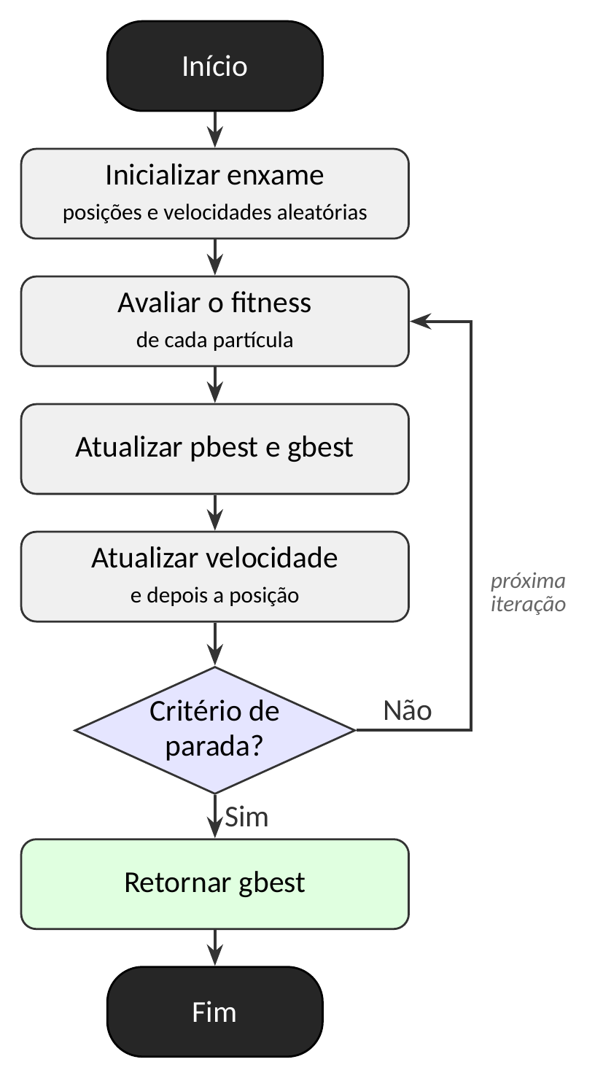
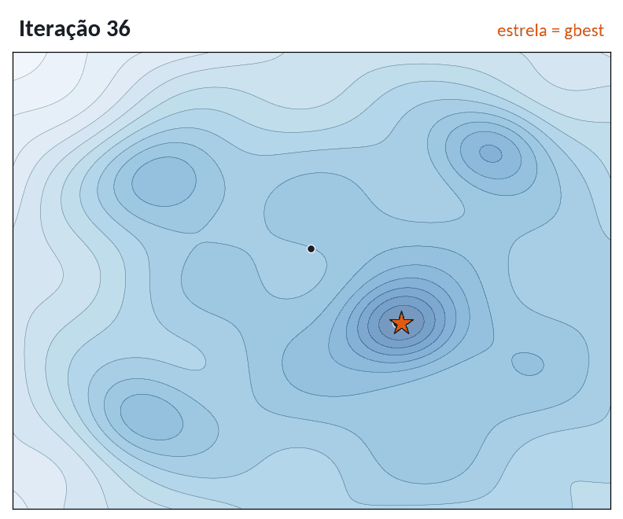
O algoritmo passo a passo
Começo
Partículas espalhadas ao acaso. Cada uma avalia onde está.
Meio
Algumas caem em vales locais, mas o gbest puxa o grupo para o vale mais fundo.
Fim
O enxame se junta em volta do melhor ponto e para de melhorar.
Figura 5 - Enxame de 24 partículas numa função com vários vales. Fonte: autoria própria.
Figura 4 - Fluxograma do PSO. Fonte: autoria própria.
8
Notes:
Percorrer o fluxograma e mostrar a animação ao lado. Repare que o enxame passa por vales locais antes de se juntar no vale mais fundo.

Slide 10
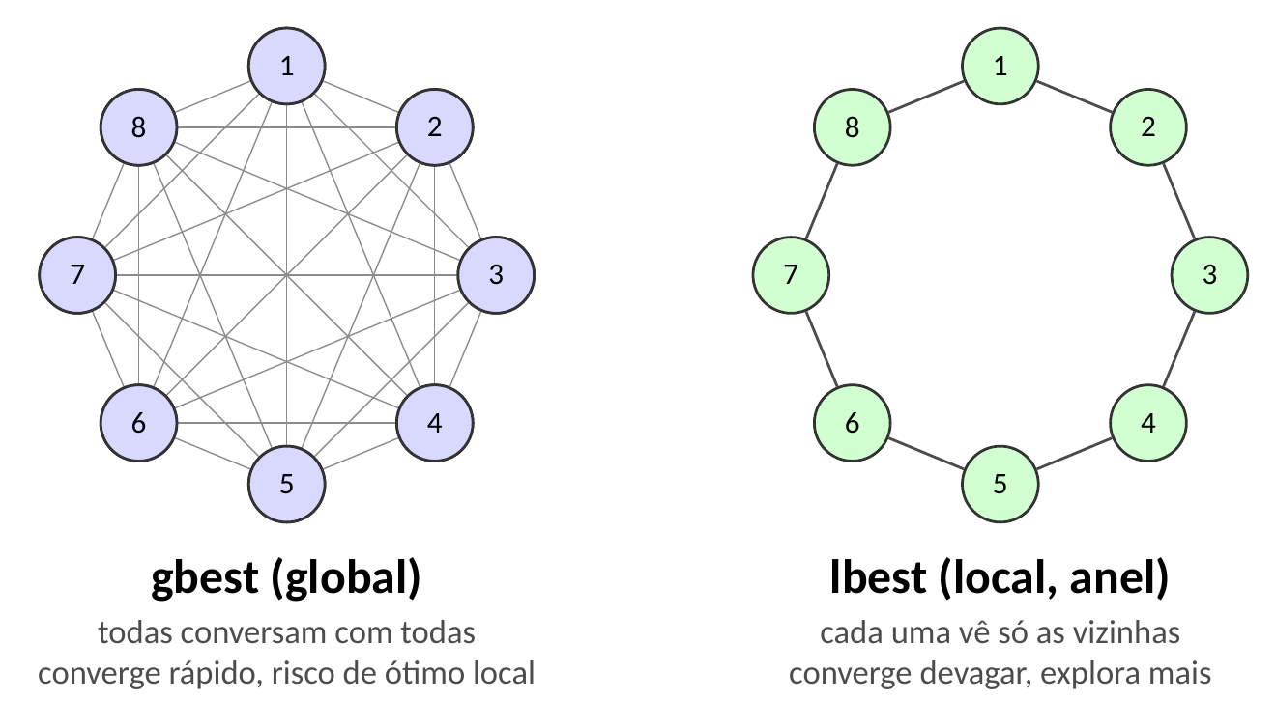
Topologias: quem conversa com quem
gbest
O melhor do enxame inteiro guia todo mundo. Rápido, mas arrisca parar num ótimo local.
lbest
Cada partícula só enxerga as vizinhas. A informação se espalha devagar e o enxame explora mais.
Outras
Grade de Von Neumann, aleatória e dinâmica, segundo Zhang, Wang e Ji (2015).
Figura 6 - Topologias global e em anel. Fonte: autoria própria.
9
Notes:
Topologia define de quem a partícula recebe o gbest. Global converge rápido, anel explora mais e evita ótimo local.

Slide 11
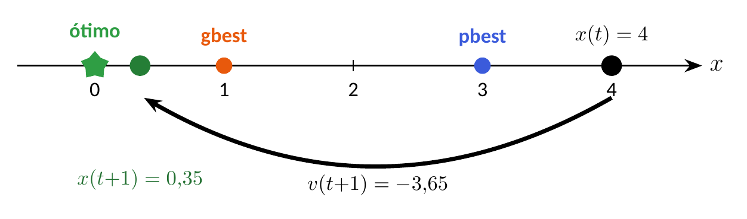
Exemplo numérico: uma iteração à mão
Inércia
0,7 × 1
0,70
Dados
Minimizar f(x) = x²
w = 0,7
c1 = c2 = 1,5
r1 = 0,5 e r2 = 0,8
x(t) = 4 e v(t) = 1
pbest = 3, com f = 9
gbest = 1, com f = 1
Cognitiva
1,5 × 0,5 × (3 − 4)
−0,75
Social
1,5 × 0,8 × (1 − 4)
−3,60
Nova velocidade
0,70 − 0,75 − 3,60
−3,65
Nova posição
4 + (−3,65)
0,35
f(0,35) = 0,1225. Melhor que o pbest e o gbest, então os dois passam a ser 0,35.
Figura 7 - Movimento da partícula na reta. Fonte: autoria própria.
10
Notes:
Fazer a conta junto com a turma. A força social domina porque o gbest está longe. A partícula pula de 4 para 0,35 e atualiza pbest e gbest.

Slide 12









Onde o PSO é aplicado
Energia elétrica
Controle e automação
Comunicações
Pesquisa operacional
Despacho econômico, fluxo de potência, previsão de carga
Sintonia de controladores PID, controle de robôs
Projeto de antenas, redes de sensores sem fio
Escalonamento, roteamento de veículos, corte de materiais
Ver aplicação >
Robótica e drones
Aprendizado de máquina
Engenharia mecânica e civil
Medicina e química
Planejamento de rotas e cobertura de áreas
Hiperparâmetros, seleção de atributos
Projeto de estruturas, cronograma de obras
Sinais médicos, equilíbrio químico
Ver aplicação >
Ver aplicação >
Áreas mais frequentes no levantamento de Zhang, Wang e Ji (2015) na Web of Science. Em destaque, as três aplicações estudadas.
Imagem de fundo: sala de controle da National Grid (Reino Unido).
11
Notes:
O mapa mostra a variedade de áreas. Os três cartões em branco são clicáveis e levam direto para cada aplicação. A sala de controle do fundo é onde se decide o despacho de energia, outro uso clássico do PSO.

Slide 13
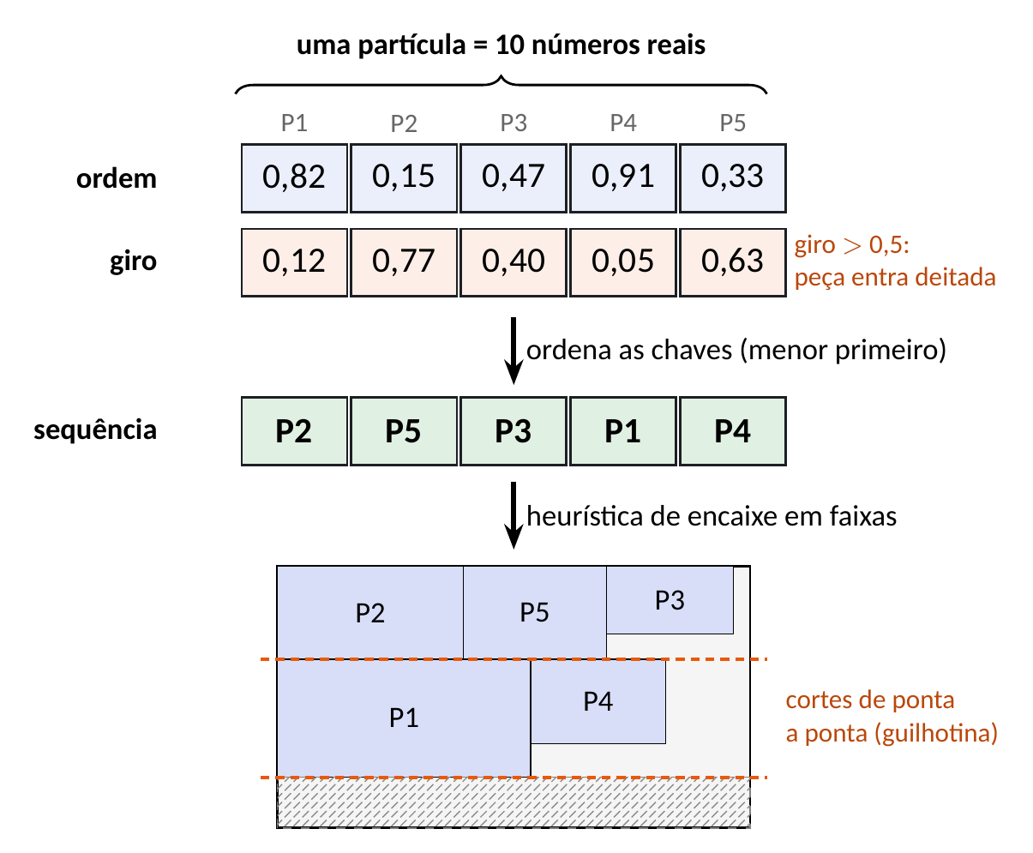
Aplicação 1: corte de vidro na vidraçaria
O problema
A vidraçaria compra chapas grandes e corta peças sob medida: janelas, box, tampos, espelhos. Cada sobra pequena demais vira descarte. O objetivo é encaixar as peças gastando o mínimo de chapa.
A codificação
Cada peça ganha dois números reais. O primeiro é a chave de ordem: ordenando as chaves, sai a sequência de entrada na chapa. O segundo decide se a peça entra deitada.
Fitness e funcionamento
Uma heurística de encaixe coloca as peças nessa sequência em faixas, com cortes de ponta a ponta, como o vidro exige. A fitness conta as chapas usadas e premia deixar um retalho grande e inteiro no fim.
Figura 8 - Da partícula ao plano de corte. Fonte: autoria própria.
12
Notes:
O vidro é problema discreto, mas o PSO é contínuo. A saída é a chave aleatória: o enxame mexe em números reais e a ordenação transforma isso em sequência. Lembrar que cortar vidro exige corte de ponta a ponta, por isso a heurística trabalha em faixas.

Slide 14
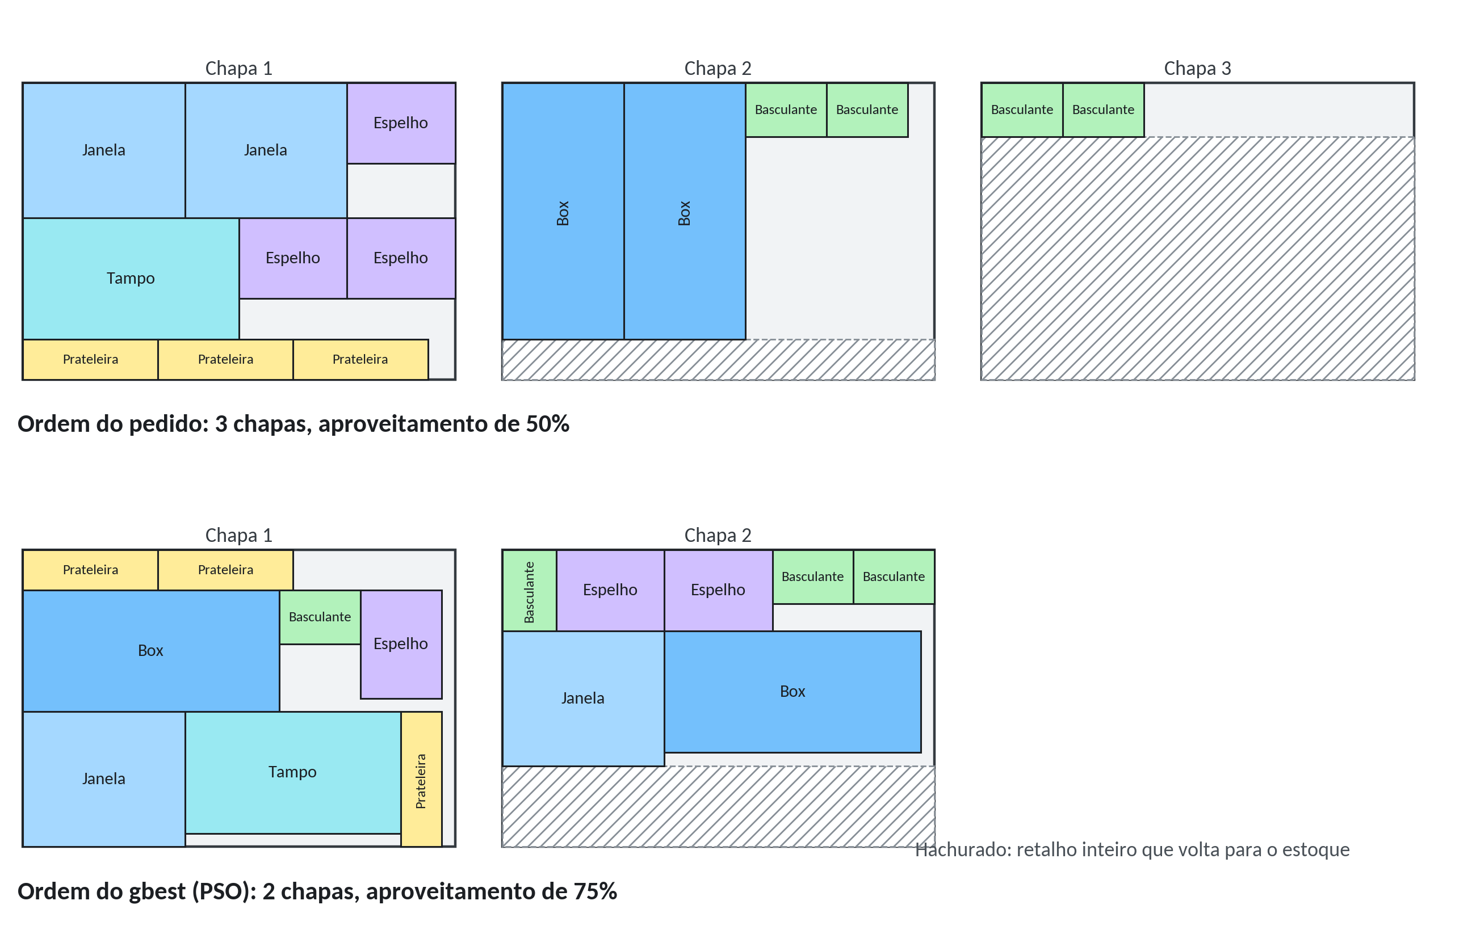
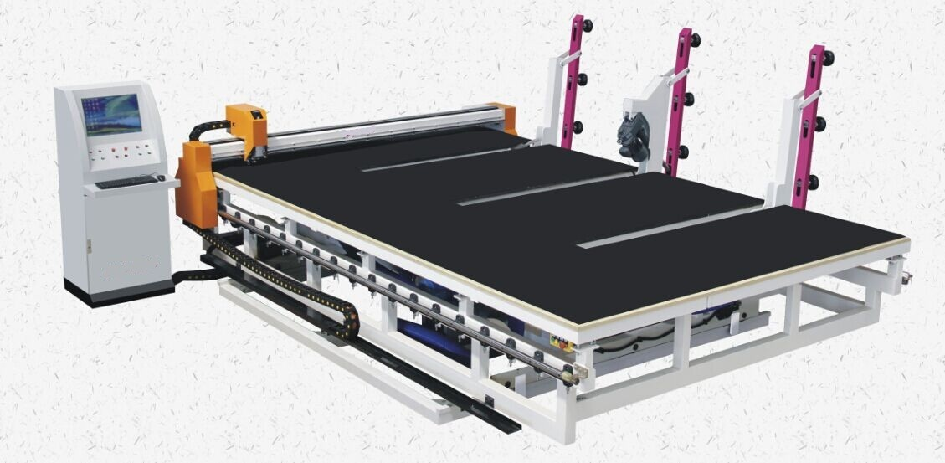
Corte de vidro: resultado
Figura 10 - Mesa de corte CNC que recebe o plano. Fonte: Saintbest Group.
3 → 2
chapas usadas
4,8 → 1,6
m² de perda
Na literatura, Ayadi et al. (2017) usaram PSO com heurística de encaixe e ficaram com perda entre 2,6% e 7,8% da área em 22 instâncias.
Figura 9 - Simulação própria: 15 peças, chapa de 3,20 m × 2,20 m, 30 partículas, 150 iterações. Fonte: autoria própria.
13
Notes:
Na ordem do pedido foram três chapas. Com a ordem do gbest, duas. A perda sem contar o retalho caiu de 4,8 para 1,6 metros quadrados. O plano vai direto para a mesa CNC.

Slide 15
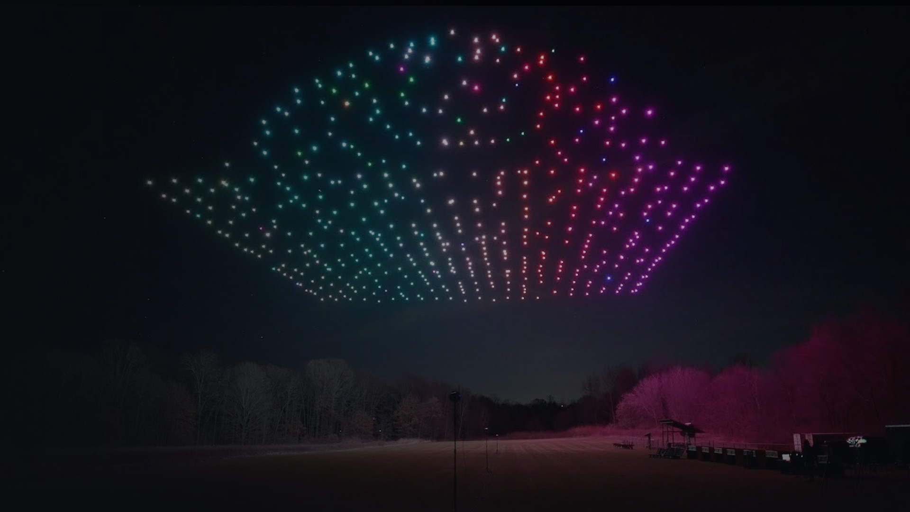
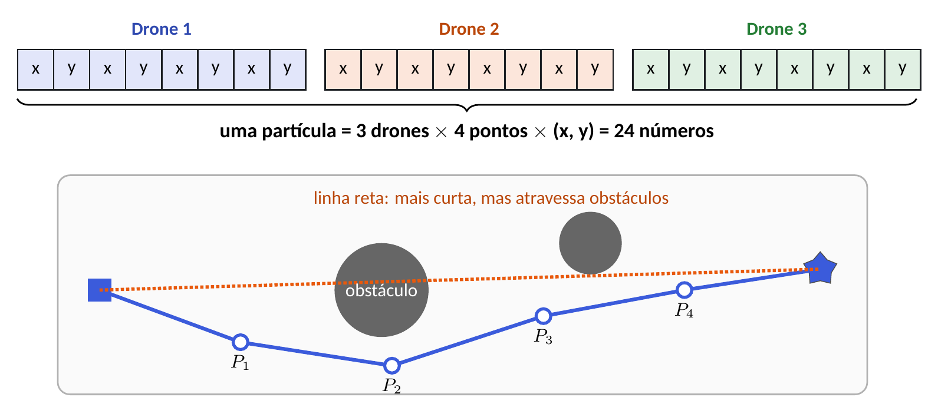
Aplicação 2: rotas para enxames de drones
O problema
Vários drones saem da base e vão até seus alvos para inspeção, vigilância ou busca. Precisam desviar de obstáculos, não bater uns nos outros e gastar pouca bateria.
A codificação
Cada rota é descrita por pontos de passagem. Com 3 drones e 4 pontos cada, uma partícula carrega 24 números: as coordenadas x e y de todos os pontos.
Figura 11 - Partícula com os pontos de passagem de 3 drones. Fonte: autoria própria.
O show de luzes da foto segue coreografia pré-programada. O PSO entra antes, no planejamento das rotas.
Imagem de fundo: show de drones. Fonte: Firefly Drone Shows.
14
Notes:
Deixar claro que o show de luzes em si não usa PSO, é coreografia. O PSO resolve o planejamento: cada partícula é um conjunto de rotas inteiro.

Slide 16
Drones: fitness e funcionamento
F = comprimento total + λ1 × invasão de obstáculos + λ2 × conflito entre drones
Rota inválida não é proibida, só fica cara. Assim o enxame aprende sozinho a desviar.
1
Sorteia rotas perto da linha reta entre base e alvo
2
Calcula F de cada partícula
3
Atualiza pbest e gbest
4
Move os pontos de passagem e repete
Ahmed, Pawase e Chang (2021) rodaram um PSO dentro de cada drone para cobrir toda uma área de vigilância sem colisão. As rotas costumam ser suavizadas com curvas B-spline para o drone conseguir voar.
Figura 12 - Queda do custo na simulação própria. Fonte: autoria própria.
15
Notes:
A fitness soma o comprimento com penalidades. Os lambdas são pesos grandes, então qualquer rota que bate fica muito cara. No gráfico, o custo despenca nas primeiras 25 iterações, quando as rotas param de atravessar obstáculos.

Slide 17
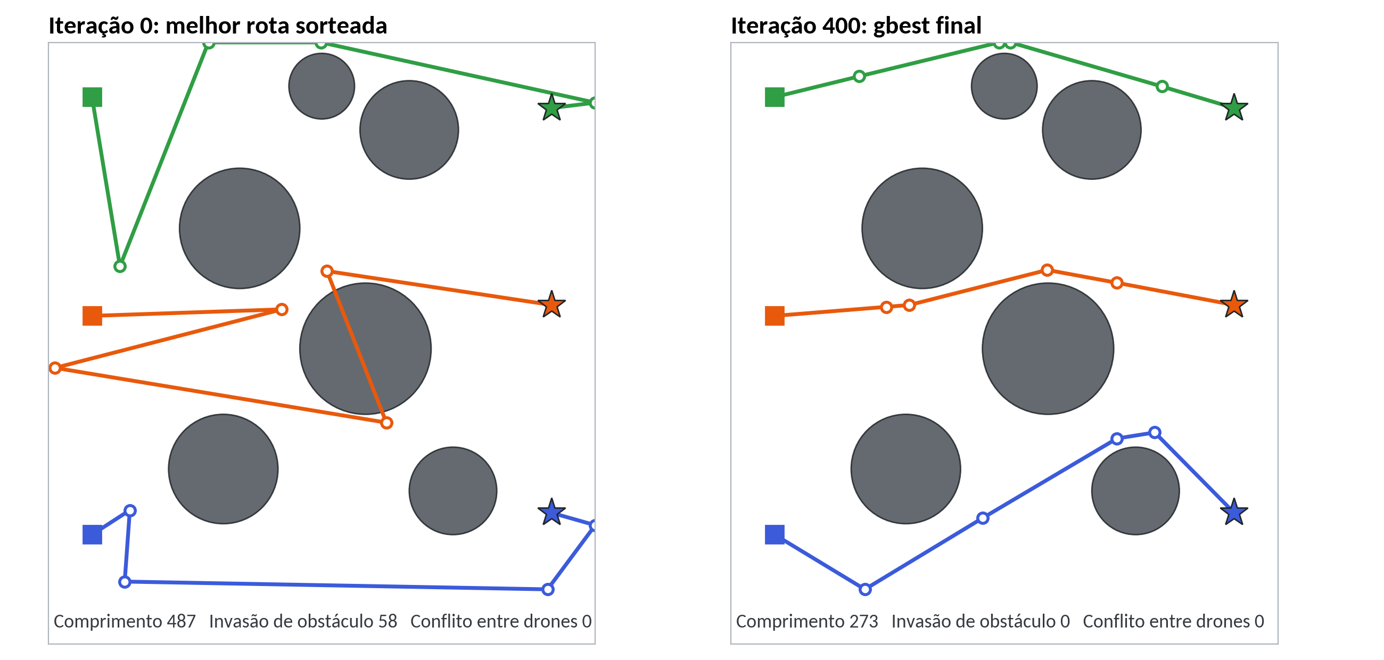
Drones: resultado
−44%
no comprimento das rotas
0 e 0
invasões e conflitos no final
Meng, Chen e Qu (2024) criaram o PPSwarm, um PSO híbrido que planejou rotas para 40 drones em quatro cenários e escalou até 500 drones.
Figura 13 - Simulação própria: 3 drones, 4 pontos cada, 50 partículas, 400 iterações. Fonte: autoria própria.
Na iteração 0 a melhor rota sorteada atravessa obstáculos. No fim, as três rotas desviam de tudo e ficam bem mais curtas.
16
Notes:
Comparar os dois mapas. O comprimento caiu 44 por cento e as invasões zeraram. Citar o PPSwarm para mostrar que isso escala para centenas de drones.

Slide 18
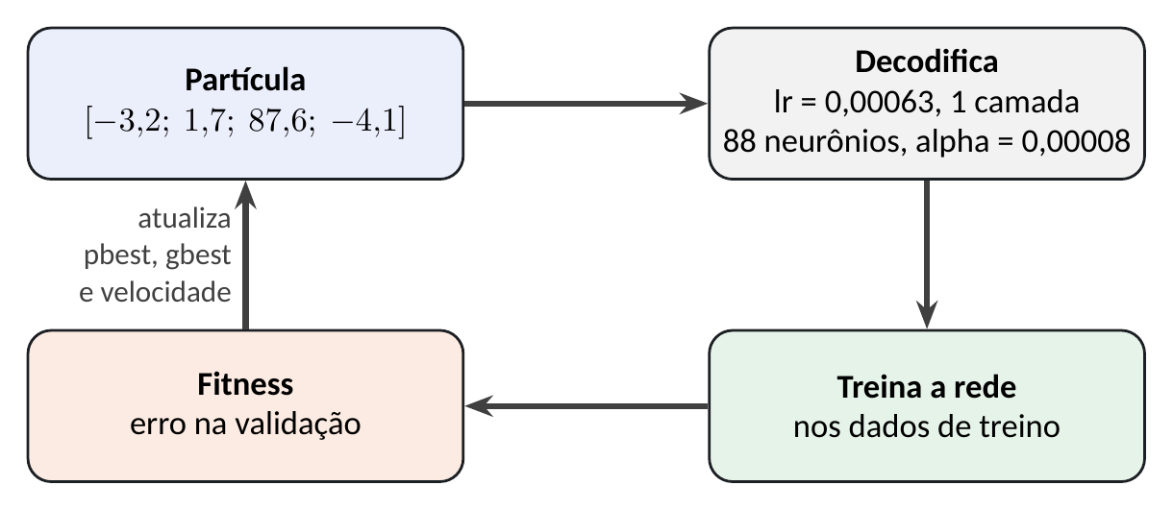
Aplicação 3: hiperparâmetros de redes neurais
O problema
Antes de treinar uma rede é preciso escolher a taxa de aprendizado, o número de camadas e de neurônios e a regularização. Escolha ruim estraga o resultado, e testar todas as combinações explode.
A codificação
Uma partícula com 4 números: log da taxa de aprendizado, camadas, neurônios e log da regularização. Valores inteiros são arredondados na decodificação.
Figura 14 - Ciclo de avaliação de uma partícula. Fonte: autoria própria.
A fitness
O erro da rede nos dados de validação. Cada avaliação significa treinar uma rede inteira, por isso o enxame costuma ser pequeno.
Lorenzo et al. (2017) aplicaram PSO para escolher hiperparâmetros de redes neurais profundas e apresentaram o método no GECCO, uma das principais conferências de computação evolutiva.
17
Notes:
Aqui cada partícula é uma configuração de rede. A parte cara é a fitness, porque cada avaliação é um treino completo.

Slide 19
Hiperparâmetros: funcionamento e resultado
Hiperparâmetro
Padrão
PSO
Taxa de aprendizado
0,001
0,016
Camadas ocultas
1
1
Neurônios
100
185
Regularização
0,0001
0,1
130
treinos de rede
2,8% → 2,0%
erro no teste
Enxame de 10 partículas por 13 rodadas. O ganho foi pequeno porque o problema é fácil. Em redes grandes, onde cada treino leva horas, buscar com inteligência faz muito mais diferença.
Figura 15 - Rede MLP no conjunto de dígitos manuscritos (1.797 imagens). Fonte: autoria própria.
18
Notes:
O PSO achou uma configuração com mais neurônios, taxa de aprendizado maior e mais regularização. O erro de teste caiu de 2,8 para 2,0 por cento. Ser honesto: o problema é fácil, o ganho real aparece em redes grandes.

Slide 20


Vantagens e limitações
Vantagens
Limitações
Simples
Duas equações e poucas linhas de código.
Convergência prematura
O enxame pode se juntar num ótimo local.
Não precisa de derivada
Só precisa avaliar a função.
Sensível aos parâmetros
w, c1 e c2 mudam muito o resultado.
Poucos parâmetros
w, c1, c2, tamanho do enxame e parada.
Sem garantia de ótimo
Entrega uma solução boa, não a melhor provada.
Paralelizável
Cada partícula pode ser avaliada separada.
Discreto exige codificação
Como as chaves aleatórias do vidro.
Flexível
Contínuo, binário, discreto e multiobjetivo.
Fitness cara pesa
Cada avaliação de hiperparâmetro é um treino.
19
Notes:
A principal fraqueza citada na literatura é a convergência prematura segundo Shami et al. (2022). As variantes e as topologias existem justamente para atacar isso.

Slide 21
O PSO no cenário geral
Áreas que mais usam
Mais publicações que outros seis algoritmos somados
Num levantamento na Web of Science, o PSO superou a soma de ACO, DE, ABC, BA, BFO e GSO e também teve o maior número de publicações por ano entre eles, segundo Zhang, Wang e Ji (2015).
Engenharia elétrica e eletrônica
Sistemas de controle
Comunicações
Pesquisa operacional
Engenharia mecânica
Combustíveis e energia
Medicina
Química e biologia
Ainda em alta
Shami et al. (2022) descrevem o PSO como um dos algoritmos de enxame mais bem conceituados da literatura, com muitas variantes novas.
Por que tanto uso
É simples, genérico e combina bem com outros métodos. Existem híbridos de PSO com algoritmo genético, recozimento simulado, evolução diferencial e busca tabu.
20
Notes:
Posicionar o PSO: é o algoritmo de enxame mais publicado. Destacar pesquisa operacional, que é a área da disciplina.

Slide 22
Conclusão
1
2
3
Ideia simples, efeito grande
Duas equações inspiradas num bando de pássaros resolvem problemas reais de indústria, engenharia e computação.
O segredo está na codificação
Vidro virou ordem e giro de peças. Drones viraram pontos de passagem. Redes viraram hiperparâmetros. Mesmo algoritmo, três mundos.
Não é bala de prata
Convergência prematura e fitness cara pedem cuidado com parâmetros, topologia e variantes.
Se dá para medir o quanto uma solução é boa, dá para soltar um enxame em cima dela.
21
Notes:
Fechar com as três ideias e a frase final.

Slide 23
Referências
AHMED, N.; PAWASE, C. J.; CHANG, K. Distributed 3-D path planning for multi-UAVs with full area surveillance based on particle swarm optimization. Applied Sciences, v. 11, n. 8, p. 3417, 2021.
AYADI, O. et al. A new PSO-based algorithm for two-dimensional non-guillotine non-oriented cutting stock problem. Applied Artificial Intelligence, v. 31, n. 4, p. 376-393, 2017.
BEAN, J. C. Genetics and random keys for sequencing and optimization. ORSA Journal on Computing, v. 6, n. 2, p. 154-160, 1994.
CLERC, M.; KENNEDY, J. The particle swarm: explosion, stability, and convergence in a multidimensional complex space. IEEE Transactions on Evolutionary Computation, v. 6, n. 1, p. 58-73, 2002.
KENNEDY, J.; EBERHART, R. Particle swarm optimization. In: IEEE INTERNATIONAL CONFERENCE ON NEURAL NETWORKS, 1995, Perth. Proceedings [...]. IEEE, 1995. v. 4, p. 1942-1948.
KENNEDY, J.; EBERHART, R. C. A discrete binary version of the particle swarm algorithm. In: IEEE INTERNATIONAL CONFERENCE ON SYSTEMS, MAN, AND CYBERNETICS, 1997, Orlando. Proceedings [...]. IEEE, 1997. v. 5, p. 4104-4108.
LORENZO, P. R. et al. Particle swarm optimization for hyper-parameter selection in deep neural networks. In: GENETIC AND EVOLUTIONARY COMPUTATION CONFERENCE, 2017, Berlin. Proceedings [...]. ACM, 2017. p. 481-488.
MENG, Q.; CHEN, K.; QU, Q. PPSwarm: multi-UAV path planning based on hybrid PSO in complex scenarios. Drones, v. 8, n. 5, p. 192, 2024.
REYNOLDS, C. W. Flocks, herds and schools: a distributed behavioral model. Computer Graphics, v. 21, n. 4, p. 25-34, 1987.
SHAMI, T. M. et al. Particle swarm optimization: a comprehensive survey. IEEE Access, v. 10, p. 10031-10061, 2022.
SHI, Y.; EBERHART, R. A modified particle swarm optimizer. In: IEEE INTERNATIONAL CONFERENCE ON EVOLUTIONARY COMPUTATION, 1998, Anchorage. Proceedings [...]. IEEE, 1998. p. 69-73.
ZHANG, Y.; WANG, S.; JI, G. A comprehensive survey on particle swarm optimization algorithm and its applications. Mathematical Problems in Engineering, v. 2015, 931256, 2015.
22
Notes:
Referências em ABNT.

Slide 24
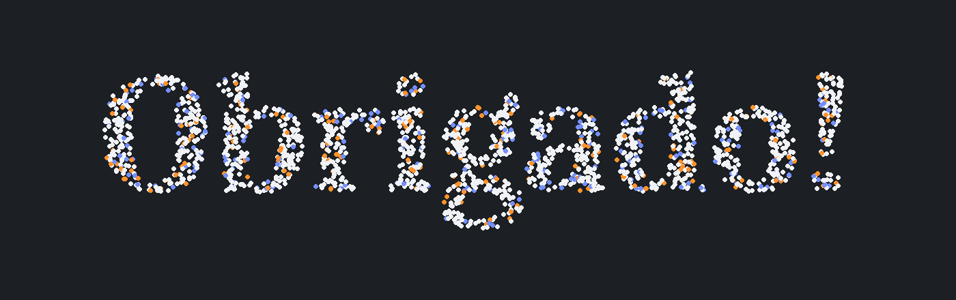
Eduardo Andrei Staudt
RA 2783045 | programadorstaudt@gmail.com
Pesquisa e Ordenação (CC4PO) | UTFPR Santa Helena | 2026
23
Notes:
Agradecer e abrir para perguntas.

